Slide 1
Cocomo modeli
MERTCAN ŞAHİN
2164257015

Slide 2
COCOMO NEDIR?
COCOMO modeli regresyon tabanlı bir yazılım maliyet tahmin yöntemidir .
Bary Boehm tarafından 1981 yılında geliştirilmiş ve dünyada şu an en çok kullanılan ve en çok atıf yapılan yöntemdir.
Tek değişkenli ve büyük ölçekli projeler için lineer olmayan bir yöntemdir. COCOMO modelinde proje büyüklüğü belirlendikten sonra proje boyutuna göre belirli parametreler kullanılarak hesaplamalar yapılır
Model proje boyutlarına göre belirli tiplere ayrılır. Ayrıca modelin doğru sonuç vermesi de garanti edilemez. Projeniz için yapacağınız hesabın doğruya yakın sonuç vermesi Boehm’in yaptığı çalışmalara ne kadar yakın olduğu ile alakalıdır.

Slide 3
COCOMO – BASIC COCOMO
Basic COCOMO modeli hızlı maliyet tahmini yapılması gereken durumlarda kullanılır. Bu yöntemde projenin maliyetini belirleyecek olan değişkenler tam olarak belli olmadığından, proje maliyeti belirlenmesinde hata olasılığı yüksektir.
Basic COCOMO, proje için harcanan eforu ve geliştirme için gerekli olan süreyi proje büyüklüğünün bir fonksiyonu olarak kod satır sayısı cinsinden hesaplar.
Efor = ABasic x (LOC)^BBasic (Adam x Ay)
Geliştirme Süresi = CBasic x (LOC)^DBasic (Ay)
Gerekli Çalışan Sayısı = Efor /Geliştirme Süresi (Adam)

Slide 4
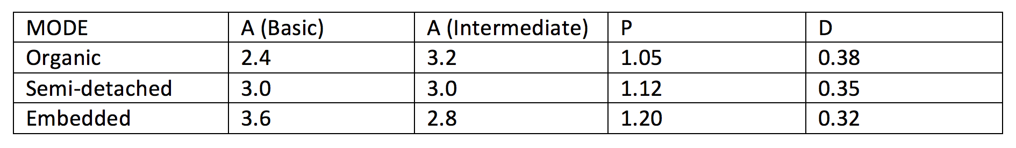
COCOMO – BASIC COCOMO
Farklı proje türlerine göre Basic COCOMO hesabıyapabilmek için ABasic, BBasic, CBasic, DBasicparametrelerinin değerleri Şekil 1’de verilmiştir .
(Boehm, 1981, pp. 57-71)

Slide 5
COCOMO – Intermedıate COCOMO
İntermediate COCOMO’da aynı denklem kullanılır ancak bu tipte kullanılan hesaplamalarda proje karakteristiklerini belirleyen ve 20’yekadar çıkabilen yeni çarpanlar eklenir. Daha detaylı ve güvenilir bir hesaplama yapılır.
Her karakteristik için çok az dan çok fazlaya doğru olan bir spektrumda değer belirlenir ve bu değere karşılık gelen çarpan hesaplamayakatılır.Bu bilgilerin tutulduğu tabloya “Effort Adjustment Factor(EAF)”tablosu denir. Eğer bir tip risk normal olarak belirleniyorsa buna karşılık gelen çarpan “1” dir ve toplam hesapta bir değişikliye yol açmaz. Intermediate COCOMO hesabında kullanılan parametreler Şekil 2’deverilmiştir.

Slide 6
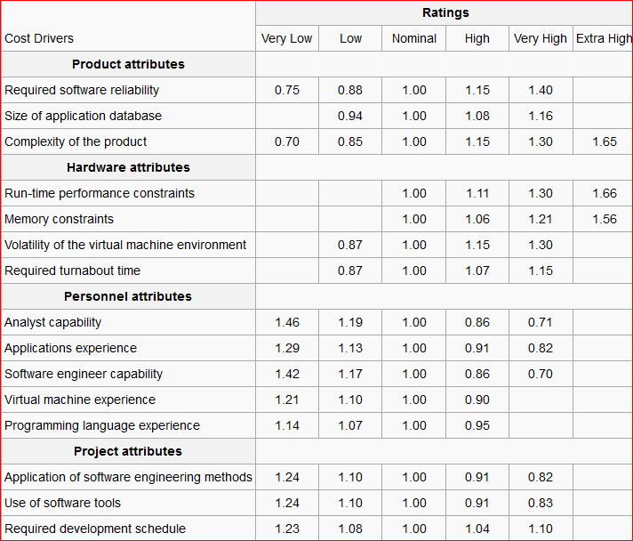
COCOMO – Intermedıate COCOMO
Efor = AInt. x (KLOC)^BInt. x EAF (Adam x Ay) Geliştirme Süresi = CInt. x (KLOC)^DInt. (Ay)

Slide 7
Cocomo – detaıled cocomo
Detailed COCOMO Intermediate COCOMO’nun üzerine projenin test, development ve
design vb. Fazlarının ve ürünün system, alt-sistem ve modül gibi 3 farklı seviyesine göre
maliyet hesaplamalarının yapıldığı COCOMO modelidir.

Slide 8
Mertcan sahın 2164257014
DİNLEDİĞİNİZ İÇİN
TEŞEKKÜRLER

